Slide 1
מי כתב את זה?
"נשברו לי הידיים כבר שלושה פעמים, האף שלי נשבר פעמיים, ואני חצי חרשת באוזן אחת... שבב של עצם מהגולגולת שלי מסתובב לי בתוך הראש וגורם לי למיגרנות. הגולגולת שלי נסדקה. הרגליים שלי לא שוות כלום; האצבעות ברגליים נשברו. כפות הרגליים שלי נכוו; חבטו בהן עם מגהץ לוהט ומתלה מעילים. שיערות איבר המין שלי נשרפו... יש לי צלקות. פצעו אותי עם סכין, הכו אותי עם רובה כמה פעמים. אין מקום בגוף שלא נחבל או הוכה באיזו שהיא צורה באיזשהו זמן"

Slide 2
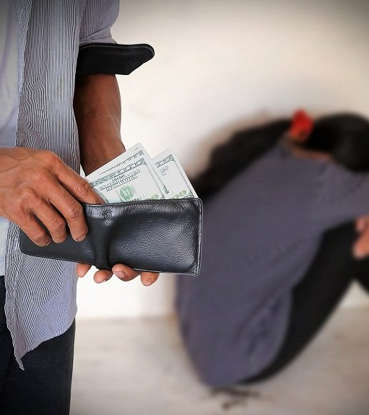
זנות בישראל 2018

Slide 3
תמונת מצב – ישראל 2018 !!
בישראל יש כ- 12,000 נשים וגברים העוסקים בזנות
למעלה מ-1,000 מהם הן נערות ונערים
3,000 מהן הן קורבנות סחר בנשים
בין 250-400 "דירות אירוח דיסקרטיות" רק בת"א
מאחורי 90% מהנשים העוסקות בזנות יש סרסור
מליון ביקורים בבתי בושת מידי חודש – מיליארד שקל בשנה
הגיל הממוצע לכניסה לזנות בישראל הוא 14. רוב הנשים גדלו בסביבה אלימה.
נשים בזנות נאנסות אונס אלים ובכפייה בערך אחת לשבוע.
רוב הנשים בזנות משתמשות בסמים כיוון שהסמים משמשים כאמצעי ניתוק בין הגוף והנפש.
מכורות לסמים מתדרדרות לזנות כאמצעי למימומן.
אין נשים שבחרו בזנות כבחירה חופשית
הזנות בישראל חוקית. בינתיים

Slide 4
אלימות בזנות
האלימות היא חלק בלתי נפרד מהזנות על כל זירותיה ונזקי הזנות הם נרחבים וכוללים ממדים של פגיעות פיזיות ונפשיות.
הסקר הלאומי מראה כי 78% מהנשים בזנות בישראל חוו אלימות נפשית ו-86% חוו פגיעה פיזית.
נשים בזנות מעידות על השפלות, קללות מכות ואונס הן מצד הלקוחות והן מצד הסרסורים.
נשים בזנות נאנסות בשיעור של פי 100 ויותר מהאוכלוסייה הכללית. 80% מהנשים בזנות שנשאלו בסקר הלאומי, העידו שעברו אונס.

Slide 5
אז ממה להיזהר?
מסיבות רווקים ורווקות
מסיבות גיוס
מועדוני חשפנות
הצעות מפתות לכסף קל !
מין תמורת תשלום
הטרדות מיניות !!
אלכוהול – סם האונס
אף פעם אל תשתו משקה שמישהו אחר הכין לכם...
תמיד תבקשו בקבוק סגור !
סמים !

